Slide 1
Salutare !

Slide 2
Tekwill Junior Ambassadors
Proiectare si dezvoltare Web
WebFoxes Team
IP Colegiul Iulia Hasdeu din Cahul
Elevi: Apareci Aurica Babaianu Savelie
Profesor coordonator: Padure Gheorghe

Slide 3
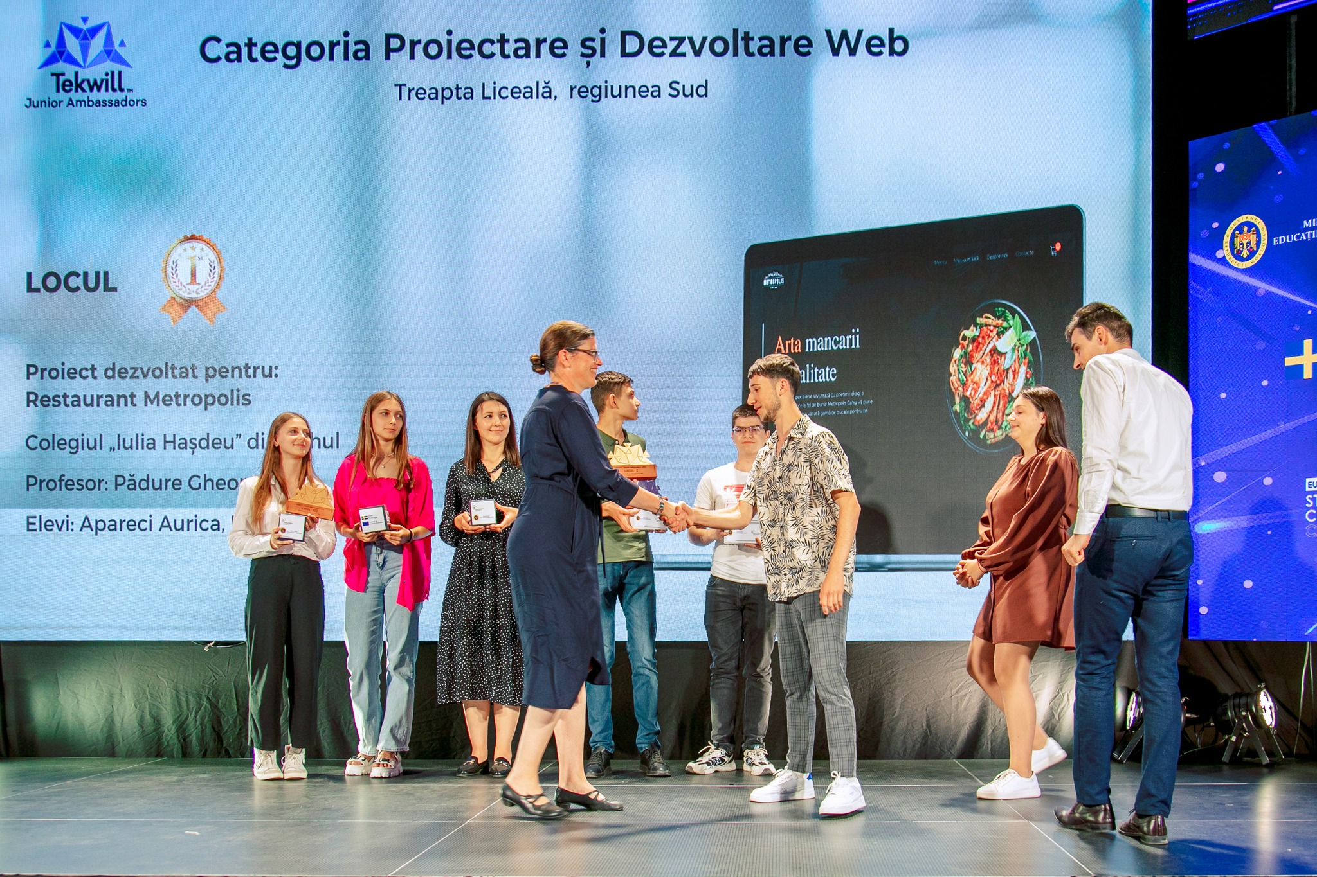

Slide 4
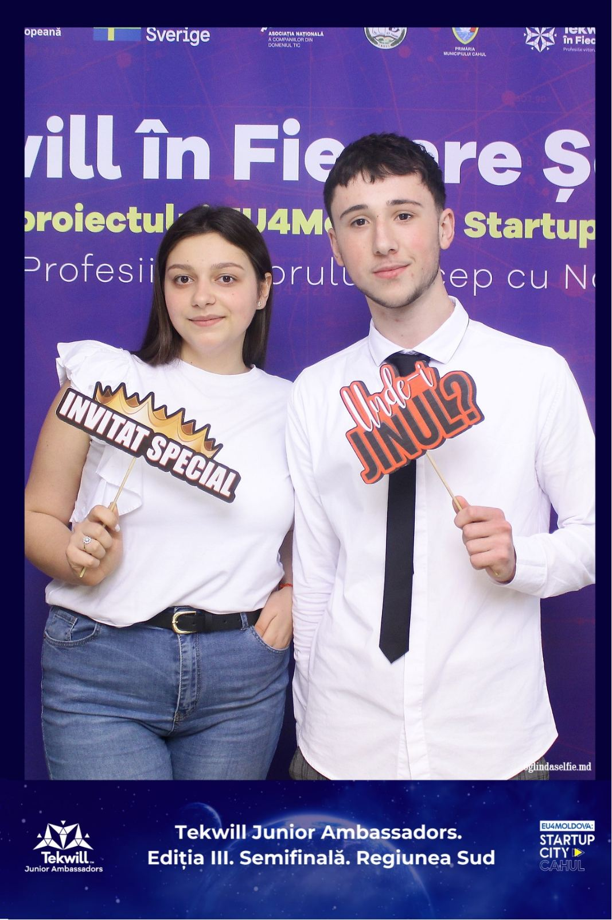
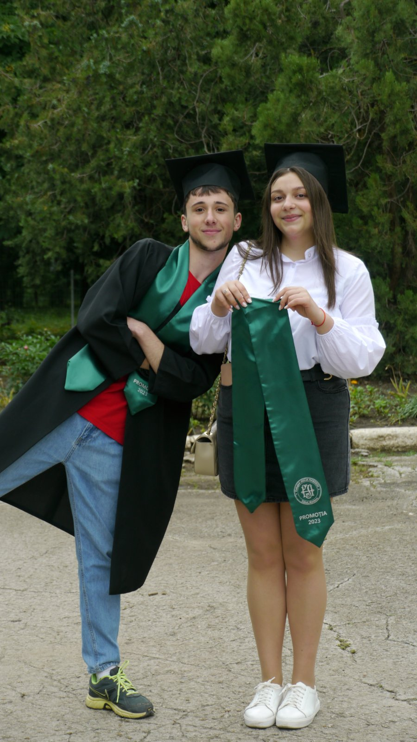
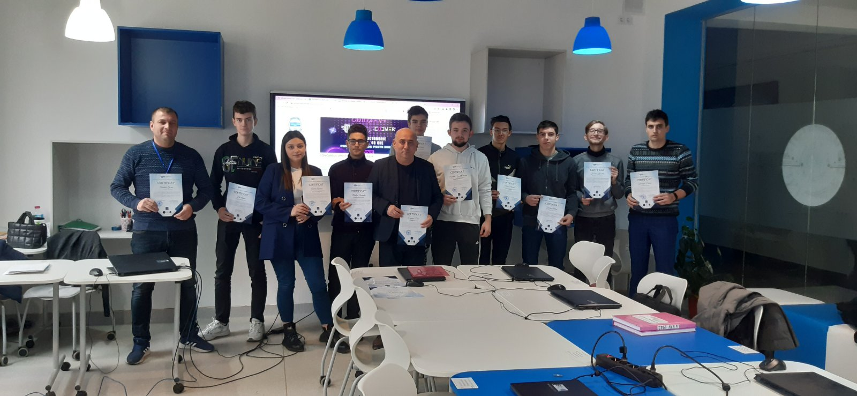
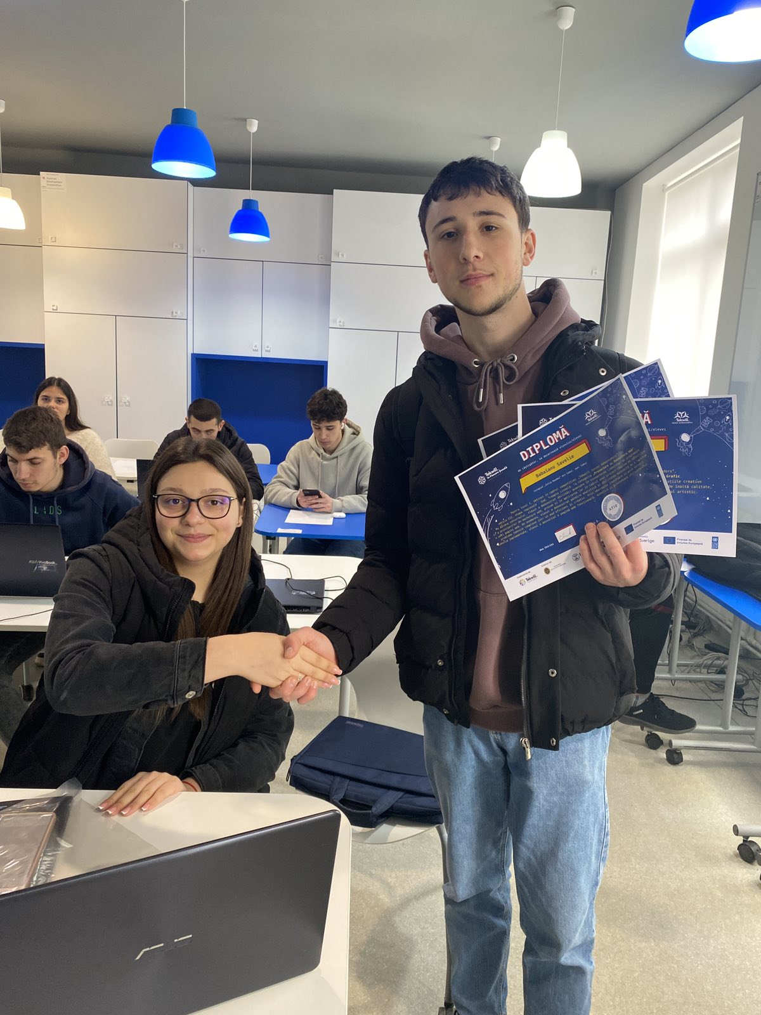
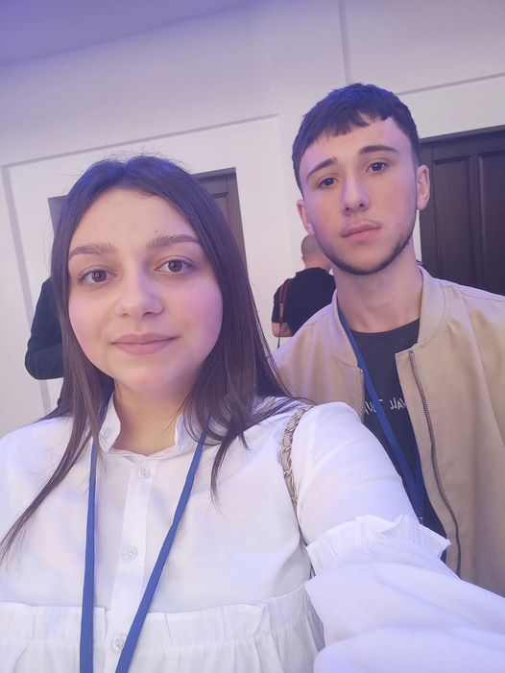

Slide 9
Scop și Viziune

Slide 10
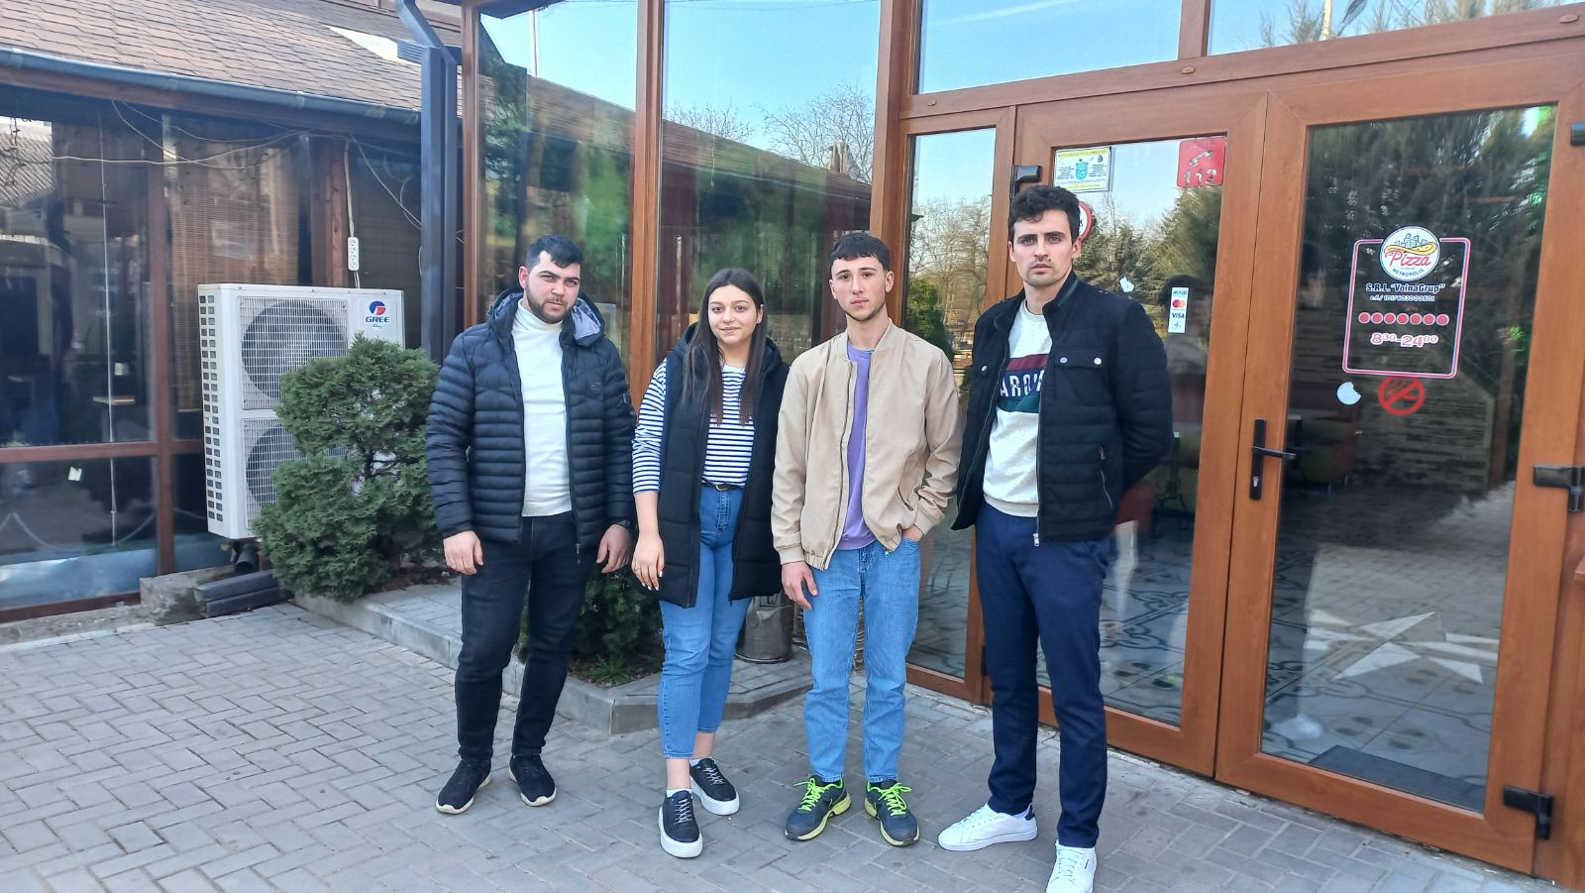
WebFoxes Team
Metropolis

Slide 11
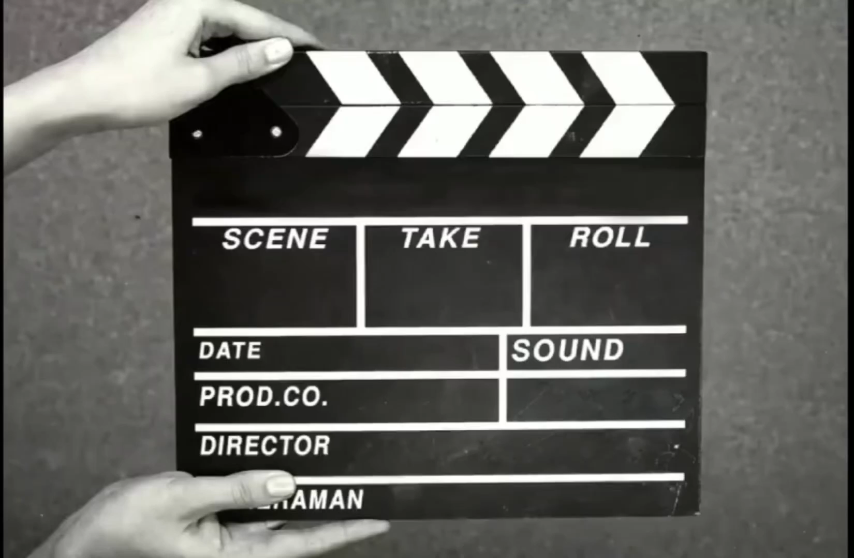

Slide 12
01
Analiza problemei
Lipsa paginii web, necesitatea disponibilității online a meniului
Planificare
02
Figma, Trello
03
Dezvoltarea paginii
HTML CSS JavaScript
Testarea
04
Adaptarea la cerințele antreprenorului
05
Optimizare

Slide 13
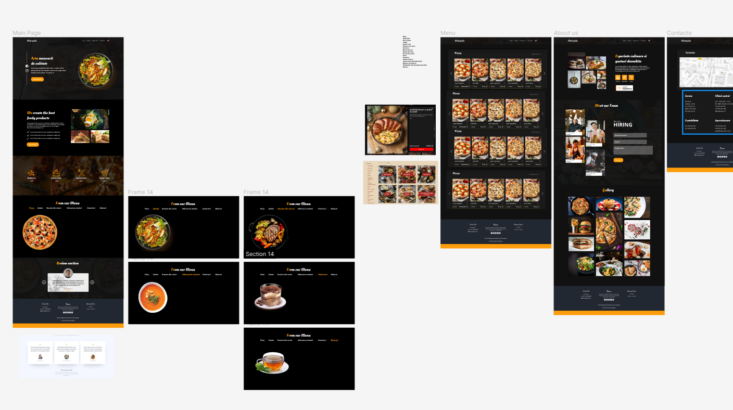

Slide 14
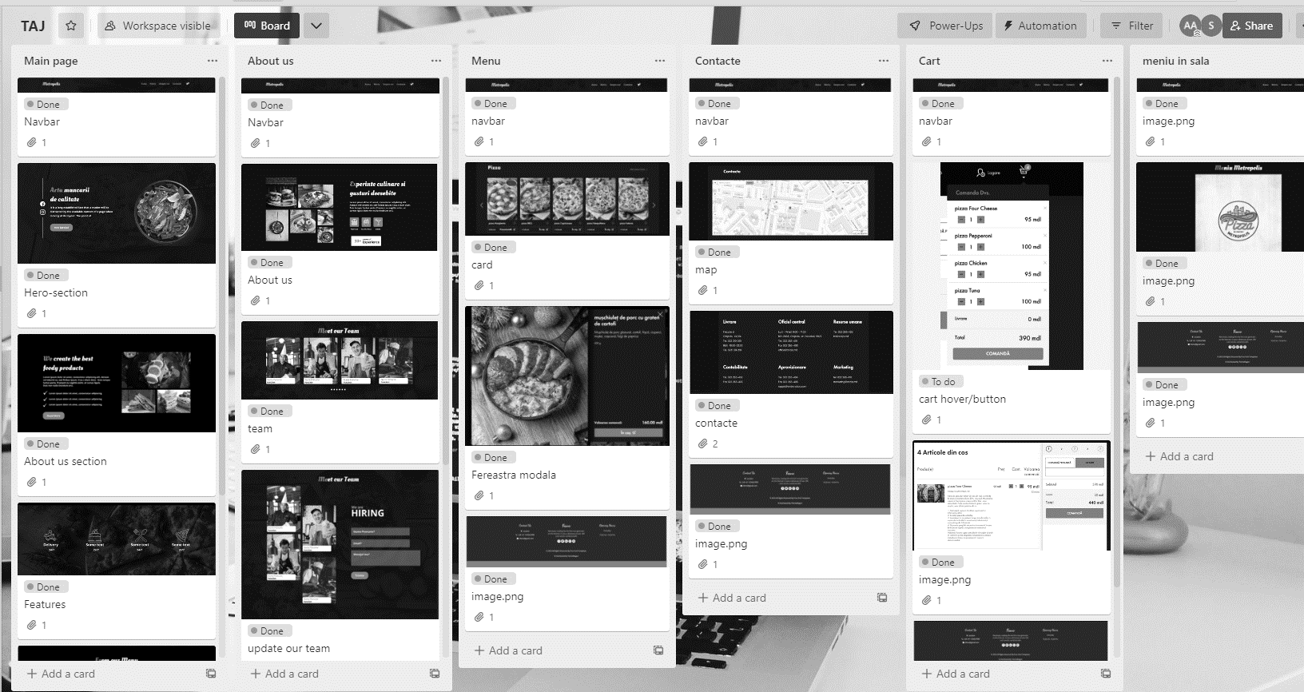

Slide 15
Tehnologii utilizate

Slide 16
Partea interesantă abia începe )) metropolis.cihcahul.md

Slide 17
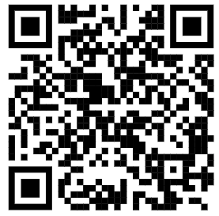
metropolis.cihcahul.md

Slide 18
Ce am câștigat ?

Slide 19
Ce am câștigat ?

Slide 20
Ce am dobândit?

Slide 21
1
Experiența de
lucru în echipă

Slide 22
2
Interacțiunea cu
un antreprenor

Slide 23
3
Ne-am perfecționat abilitățile tehnice

Slide 24
4
Networking

Slide 25
5
Am obținut un
post de muncă

Slide 26
Începeți să învățați

Slide 27
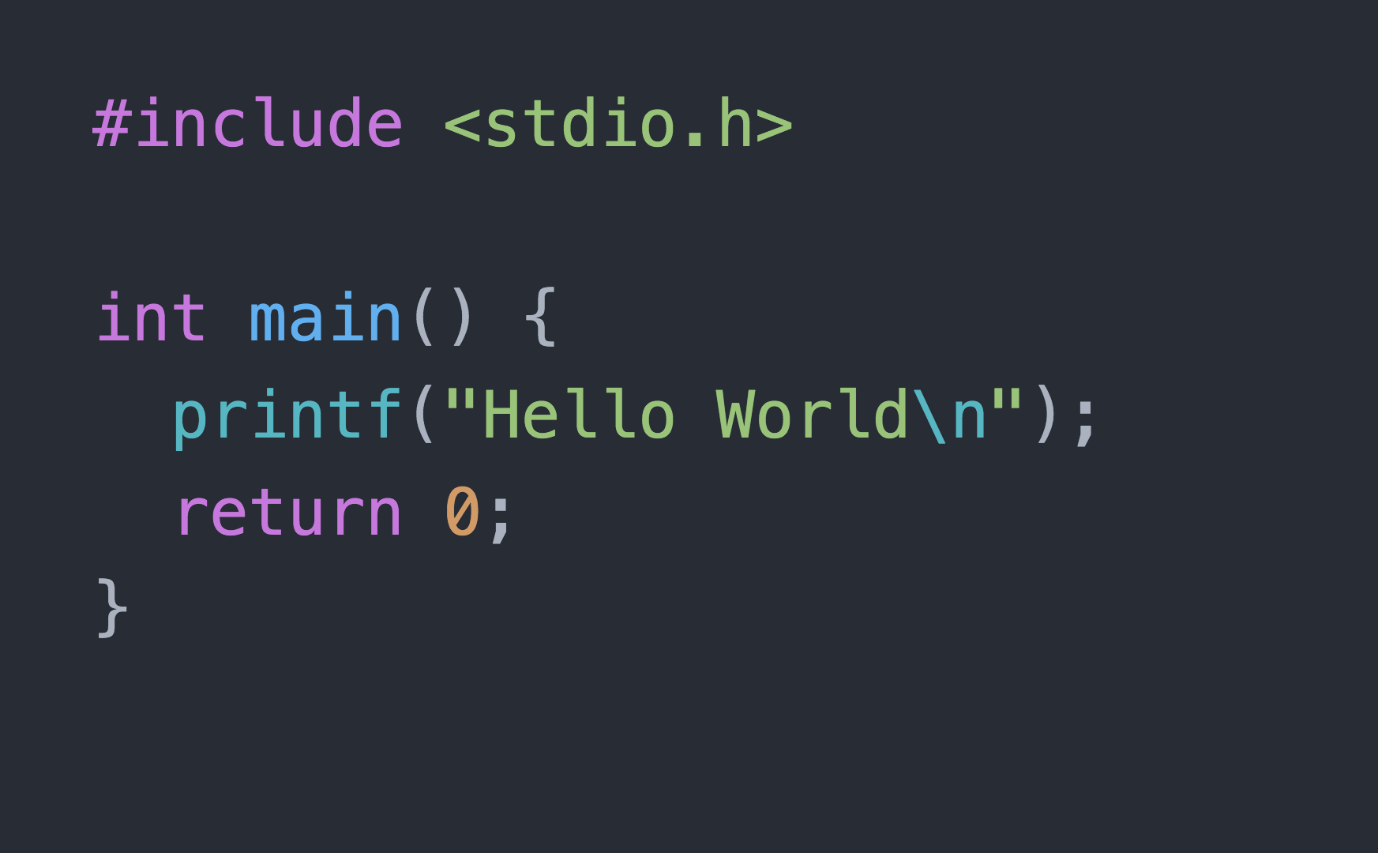

Slide 28
NU renunțați !

